Slide 1
CREACION DE INDICES y ASIGNACION DE PERMISOS.

Slide 2
Objetivos
Al finalizar el tema, los estudiantes manejaran los siguientes conceptos:
Indices
Tipos de indices
Que es el fill factor y sus efectos
Indices compuestos y simples
Borrar indices
Asingacion de permisos
Instruccion Grant
Instruccion Revoke
Instruccion Deny

Slide 3
¿Que es un Índice?
Un índice es una estructura de datos que permite acceder a diferentes filas de una misma tabla a través de un campo (o campos clave).
Un índice permite un acceso mucho más rápido a los datos.

Slide 4
¿Que es un Índice?
Para entender lo que es un índice debemos saber primero como se almacena la información internamente en las tablas de una base de datos.
Cada tabla se divide en páginas de datos, imaginemos un libro, podríamos escribirlo en "una sola hoja enorme" al estilo pergamino egipcio, o bien en páginas a las que podemos acceder rápidamente a través de un índice.

Slide 5
¿Que es un Índice?
Está idea es la que se aplica en el mundo de las bases de datos, la información esta guardada en una tabla (el libro) que tiene muchas hojas de datos (las páginas del libro), con un índice en el que podemos buscar la información que nos interesa.

Slide 6
¿Que es un Índice?
Si queremos buscar la palabra zapato en un diccionario , ¿qué hacemos?
Leemos todo el diccionario hasta encontrar la palabra, con lo que nos habremos leído el diccionario enterito (¡seguro que aprenderíamos un montón!)
Buscamos en el índice en que página está la letra z, y es en esa página donde buscamos.

Slide 7

¿Que es un Índice?
Veamos un ejemplo con nuestro ejercicio:

Slide 8
¿Que es un Índice?
Esta tabla no tiene ningún índice creado, por lo cual SQL Server tratará la tabla como un HEAP, monticulo.
Puesto que esta tabla no tiene ningún tipo de índice, es bastante eficiente para agregar nuevas filas a la tabla pero muy ineficiente para encontrar una fila específica, esto se debe a que es necesario leer toda la tabla para obtener el resultado deseado.

Slide 9
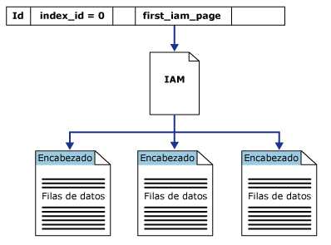
(HEAP)
Un HEAP es un montículo, montón en español.
Un heap es una estructura de datos que almacena la posición física en la que se guardo cada nueva fila dentro de las páginas asignadas a la tabla.

Slide 10
(HEAP)
Los recorridos de tablas o las lecturas secuenciales de un montón se hacen recorriendo las páginas IAM, Index Allocation Map, o mapa de Colocación de Índices, para buscar las extensiones que almacenan las páginas de dicho montón.
Como la IAM representa las extensiones en el mismo orden en el que se encuentran en los archivos de datos, ello significa que los recorridos secuenciales de un montón recorren secuencialmente cada archivo. Utilizar las páginas IAM para establecer la secuencia de recorrido también significa que las filas del montón no se devuelven normalmente en el orden en que se introdujeron.
Las IAM son paginas que contienen la información relativa a la utilización de paginas por las tablas y los índices.

Slide 11
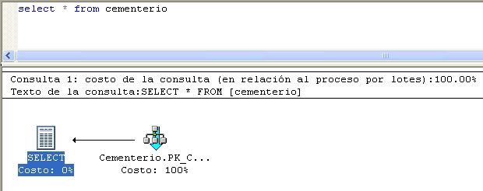
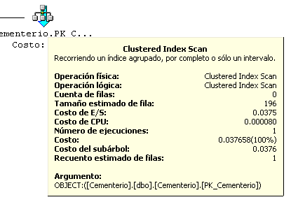
¿Que es un Índice?

Slide 12
¿Que es un Índice?
Los índices se actualizan automáticamente cuando realizamos operaciones de escritura en la base de datos.
Este es un aspecto muy importante de cara al rendimiento de las operaciones de escritura, ya que además de escribir los datos en la tabla se escribirán también en el índice.
Las claves primarias son índices.
Los nombres de los índices deben ser únicos.

Slide 13
¿Que es un Índice?
Un número elevado de índices hará más lentas estas operaciones. Sin embargo, salvo casos excepcionales, el beneficio que aportan los índices compensa por mucho esta penalización.

Slide 14
¿Que es un Índice?
Las sentencias de SQL para manipular índices son:
CREATE INDEX;
DROP INDEX;

Slide 15
¿Que es un Índice?
La sintaxis para la creación de índices es la siguiente:
CREATE [UNIQUE] INDEX <nombre_indice> ON <nombre_tabla>( <nombre_campo> [ASC | DESC] {,<nombre_campo> [ASC | DESC]}) );
La pálabra clave UNIQUE especifica que no pueden existir claves duplicadas en el índice. ASC | DESC especifican el criterio de ordenación elegido, ascendente o descendente, por defecto es ascendente.

Slide 16
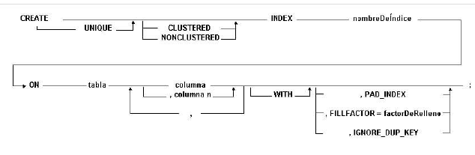
INDICES
La instrucción CREATE INDEX se utiliza para crear índices sobre una o más columnas de una tabla.

Slide 17
Endetalle:
Si no se especifica UNIQUE en la instrucción CREATE INDEX, el índice admitirá duplicados.
Si no se especifica CLUSTERED en la instrucción CREATE INDEX, se creará un índice no agrupado.

Slide 18
Ejemplo
Para eliminar un índice debemos emplear la sentencia DROP INDEX.
DROP INDEX <nombre_tabla>.<nombre_indice>;
Ejemplo: Para eliminar el índice creado anteriormente.
DROP INDEX CEMENTERIO.UIX_CEMENTERIO_ IDCementerio;

Slide 19
Ejemplo:
CREATE CLUSTERED INDEX Ind_apellido ON miembro (apellido)
En este ejemplo se crea un índice agrupado sobre la columna apellidos de la tabla miembro. Un índice único asegura que ninguno de los datos de una columna indizada contendrá valores duplicados. Si la tabla tiene una restricción PRIMARY KEY o UNIQUE.
La opción UNIQUE crea un índice único (es decir, que no permite que dos filas tengan el mismo valor de índice) en una tabla o vista.

Slide 20
Notas:
SQL Server comprueba si hay valores duplicados cuando se crea el índice (si ya existen datos) y realiza la comprobación cada vez que se agregan datos con una instrucción INSERT o UPDATE.
Si existen valores de clave duplicados, se cancela la instrucción CREATE INDEX y se devuelve un mensaje de error con el primer duplicado. Varios valores NULL se consideran como duplicados al crear un índice UNIQUE.

Slide 21
El FILLFACTOR
La opción FILLFACTOR permite optimizar el rendimiento de las instrucciones INSERT y UPDATE en las tablas que contienen índices agrupados o no agrupados.
Cuando se llena una página de índice, el servidor de base de datos necesita un tiempo para dividirla y hacer sitio para las nuevas filas. La opción FILLFACTOR especifica, en forma de porcentaje, cuánto se llenarán las páginas del nivel de hojas.

Slide 22
El FILLFACTOR
Al dejar espacio libre disminuye la división de páginas ya que las páginas no están llenas al principio, pero aumenta el tamaño del índice.
Las páginas del nivel de hojas son las páginas de datos de un índice agrupado. Para los índices agrupados, el FILLFACTOR afecta al nivel en el que se llenan las páginas de datos. A su vez, el nivel afecta al número de filas que se almacenan en una página, lo que determina el tamaño de la tabla.

Slide 23
Efectos del FILLFACTOR
El valor especificado para el FILLFACTOR tiene los efectos siguientes:
Un FILLFACTOR bajo aumenta el rendimiento de UPDATE e INSERT debido a la menor división de páginas. Un FILLFACTOR bajo es adecuado para los entornos de proceso de transacciones en línea (OLTP, Online Transaction Processing).
Un FILLFACTOR alto aumenta el rendimiento de las consultas o las lecturas porque se leen filas de menos páginas. Un FILLFACTOR alto es adecuado para entornos de servicios de apoyo a la toma de decisiones (DSS, Decision Support Services).

Slide 24
Índices
Para mejorar el desempeño de las consultas se utilizan índices, los más utilizados son los Clustered y Non-Clustered.
Existen otros 3 tipos de índices que se utilizan para mejorar los tiempos de acceso a datos XML, a búsquedas de texto y de datos espaciales.

Slide 25
La diferencia básica entre índices agrupados y no agrupados es que los registros de un índice agrupado están ordenados y almacenados de forma secuencial en función de su clave.
SQL Server crea automaticamente índices cuando se crea una restricción "primary key" o "unique" en una tabla.
Es posible crear indices en las vistas.

Slide 26
La opcion CLUSTERED o NONCLUSTERED
La opción CLUSTERED crea un objeto en el que el orden físico de las filas es el mismo que el orden indizado de las filas y el nivel inferior (hojas) del índice agrupado contiene las filas de datos reales. Una tabla o vista permite un índice agrupado al mismo tiempo. Una vista con un índice agrupado se denomina vista indizada. Es necesario crear un índice agrupado único en una vista antes de poder definir otros índices en la misma vista.

Slide 27
La opcion CLUSTERED o NONCLUSTERED
La opción NONCLUSTERED crea un objeto que especifica la ordenación lógica de una tabla. Con un índice no agrupado, el orden físico de las filas es independiente del orden indizado. El nivel hoja de un índice no agrupado contiene las filas del índice. Cada fila del índice contiene el valor de clave no agrupada, y uno o varios localizadores de fila que apuntan a la fila que contiene dicho valor.

Slide 28
La opcion CLUSTERED o NONCLUSTERED
Si la tabla no tiene un índice agrupado, el localizador de fila es la dirección de disco de la fila. Si la tabla tiene un índice agrupado, el localizador de fila es la clave del índice agrupado de la fila.
Cada tabla puede tener hasta 249 índices no agrupados (sin importar cómo se hayan creado: implícitamente con las restricciones PRIMARY KEY y UNIQUE, o explícitamente con CREATE INDEX). Cada índice puede proporcionar acceso a los datos en un orden distinto.

Slide 29
Para las vistas indizadas?
Sólo se pueden crear índices no agrupados en una vista que ya tenga definido un índice agrupado. Por lo tanto, el localizador de fila de un índice no agrupado de una vista indizada siempre es la clave agrupada de la fila.

Slide 30
Crear índices compuestos
Un índice creado sobre más de una columna de una tabla se denomina índice compuesto.
Puede crear índices compuestos:
Cuando la búsqueda en dos o más columnas es más fácil como una clave. Si las consultas sólo hacen referencia a las columnas del índice. Esto se denomina consulta cubierta. Cuando una consulta está cubierta, no es necesario recuperar las filas de datos, ya que los valores de columna se leen directamente de las claves del índice.

Slide 31
Ejemplo
CREATE INDEX ind_Ape_Nom ON miembro (apellido, nombre)
Las columnas apellido y nombre son los valores de clave compuestos. Observe que la columna apellido aparece en primer lugar porque es más selectiva que nombre.

Slide 32
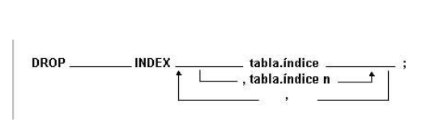
DROP INDEX (Eliminación de un índice)
La instrucción DROP INDEX se utiliza para eliminar un índice de una tabla.

Slide 33
Ejemplo
DROP INDEX miembro.cl_apellido
En este ejemplo se elimina el índice cl_apellido de la tabla de miembro.

Slide 34
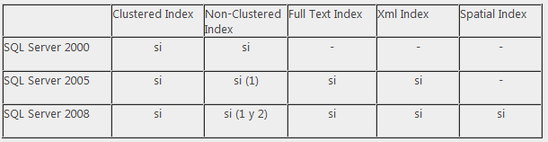
Índices

Slide 35
Índices
Los Clustered Indexes son índices que controlan el orden físico de las filas en la tabla, por lo cual solo puede existir uno para cada tabla.
Los Non-Clustered indexes son índices que mantienen un sub conjunto de las columnas de la tabla en orden. Estos índices no modifican el orden de las filas de la tabla, en lugar de esto mantienen una lista ordenada de referencias a filas de la tabla original.

Slide 36
Índices
Para ilustrar la diferencia entre estos 2 tipos de índices podemos decir que las páginas blancas de la guía telefónica tienen un clustered index por Apellido(s) y Nombres, con lo cual puedo buscar de forma muy eficiente el número de teléfono de una persona si conozco sus apellidos y su nombre, una vez que lo encuentro obtendré su número de teléfono en forma inmediata pues el numero está al lado del nombre.

Slide 37
Índices
En el caso de las páginas amarillas de la guía telefónica la forma de buscar es un poco distinta, en este caso busco por rubro. Primero busco en un índice, el cual me indica en qué página se encuentra la lista de empresas que satisfacen la condición que busco.
Esto mismo es lo que pasa cuando utilizo un índice Non-Clustered index una vez que encuentro lo que quiero en el índice debo ir a leer la fila específica para obtener el resto de los datos.

Slide 38
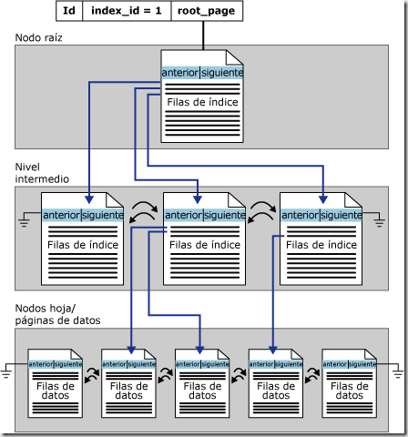
Índices
El clustered index controla el orden físico de las filas en la tabla, a diferencia de los índices Non-Clustered que funcionan como una lista ordenada de identificadores de fila.

Slide 39
Índices
Todas las tablas que tienen un clustered index tienen un nodo raíz y muchos nodos en los niveles intermedios, estos a su vez pueden apuntar a nodos hojas o a otros nodos intermedios.
Esta estructura forma un árbol (B-Tree) que permite encontrar cualquier fila en forma eficiente.

Slide 40
Índices
La búsqueda parte desde el nodo raíz, este nodo tiene una lista de llaves, se comparan estas llaves para encontrar el nodo de nivel intermedio que contenga un rango de llaves que cubra la llave que se está buscando.
Luego se repite el proceso en los nodos intermedios hasta que se encuentre la página de datos que contenga el la fila específica.

Slide 41
Índices
Al igual que en el caso de los clustered index, los non-clustered index tienen un nodo raíz y muchos nodos en los niveles intermedios, estos a su vez pueden apuntar a nodos hojas o a otros nodos intermedios.
La diferencia se presenta en los nodos hoja, estos tienen almacenados solo el Id del registro y no todo el registro, por lo que se hacer necesario hacer una búsqueda sobre el índice cluster o sobre el heap para obtener el resto de las columnas de la fila.

Slide 42
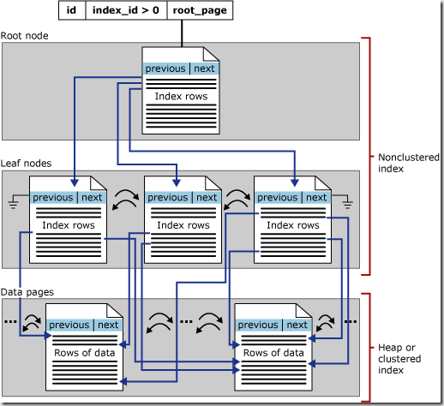
Índices

Slide 43
Como descubrir Índices faltantes
Cada vez que SQL ejecuta una consulta, internamente determina si esa consulta podía haber sido optimizada con el uso de algún índice inexistente al momento del query (por eso es missing index) y cuando ejecutemos algunas de estas vistas dinámicas nos dará dicha información.

Slide 44
Como descubrir Índices faltantes
sys.dm_db_missing_index_group_stats Regresa información acerca de grupos de índices no existentes, por ejemplo, la performance que se podría obtener implementando un grupo específico de índices.
ys.dm_db_missing_index_groups Regresar información acerca de un grupo específico de indices no declarados, como el identificador de grupo y el identificador de todos los índices que están contenidos en dicho grupo.

Slide 45
Como descubrir Índices faltantes
sys.dm_db_missing_index_details
devuelve información detallada acerca de un posible índice a ser creado, por ejemplo nombre e identificador de la tabla donde el índice podría ser creado y las columnas y tipos que conformarían dicho índice.

Slide 46
Como descubrir Índices faltantes
sys.dm_db_missing_index_columns Devuelve info acerca de los campos que podrían conformar un índice.that are missing an index.

Slide 47
Indices en SQL Server

Slide 48
SQL Server permite crear dos tipos de índices:
1) agrupados (clustered) y
2) no agrupados (nonclustered).

Slide 49
INDICE AGRUPADO
Es similar a una guía telefónica, los registros con el mismo valor de campo se agrupan juntos. Un índice agrupado determina la secuencia de almacenamiento de los registros en una tabla. Se utilizan para campos por los que se realizan busquedas con frecuencia o se accede siguiendo un orden.

Slide 50
Una tabla sólo puede tener UN índice agrupado. El tamaño medio de un índice agrupado es aproximadamente el 5% del tamaño de la tabla.

Slide 51
INDICE NO AGRUPADO
Es como el índice de un libro, los datos se almacenan en un lugar diferente al del índice, los punteros indican el lugar de almacenamiento de los elementos indizados en la tabla. Un índice no agrupado se emplea cuando se realizan distintos tipos de busquedas frecuentemente, con campos en los que los datos son únicos. Una tabla puede tener hasta 249 índices no agrupados.

Slide 52
Notas
Si no se especifica un tipo de índice, de modo predeterminado será no agrupado.
Los campos de tipo text, ntext e image no se pueden indizar.
Es recomendable crear los índices agrupados antes que los no agrupados, porque los primeros modifican el orden físico de los registros, ordenándolos secuencialmente.

Slide 53
La diferencia básica entre índices agrupados y no agrupados es que los registros de un índice agrupado están ordenados y almacenados de forma secuencial en función de su clave.
SQL Server crea automaticamente índices cuando se crea una restricción "primary key" o "unique" en una tabla.
Es posible crear índices en las vistas.

Slide 54
ASINGACION DE PERMISOS

Slide 55
GRANT (Asignar permisos)
Crea una entrada en el sistema de seguridad que permite a un usuario de la base de datos actual trabajar con datos de la base de datos.

Slide 56
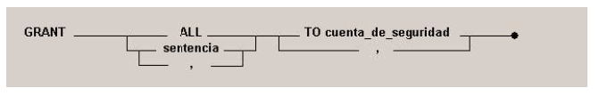
Sintaxis nPermisos de la instrucción:

Slide 57
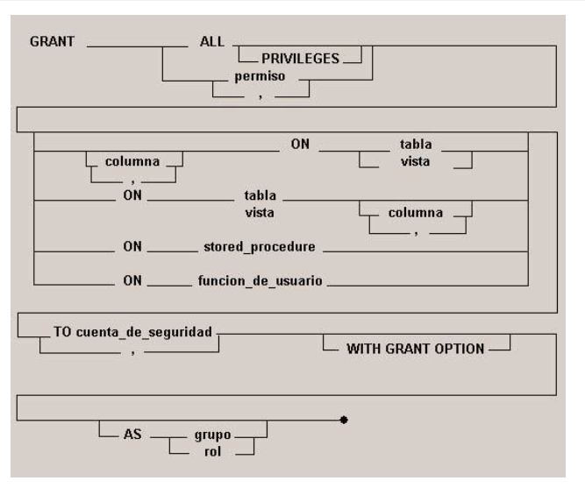
Permisos del objeto:

Slide 58
Grant: En detalle
Argumentos ALL Especifica que se conceden todos los permisos aplicables.
sentencia Es la instrucción para la que se concede el permiso.
La lista de instrucciones puede contener:
CREATE DATABASE
CREATE DEFAULT
CREATE FUNCTION
CREATE PROCEDURE
CREATE RULE
CREATE TABLE
CREATE VIEW
BACKUP DATABASE

Slide 59
Grant: En detalle
BACKUP LOG n
Marcador de posición que indica que el elemento se puede repetir en una lista separada por comas.
TO Especifica la lista de cuentas de seguridad. cuenta_de_seguridad: Es la cuenta de seguridad de la base de datos actual cuyos permisos se quitan.
La cuenta de seguridad puede ser de:
Un Usuario
Una Función.
Un Usuario del SO.
UnGrupo del SO.

Slide 60
Grant: En detalle
PRIVILEGES Es una palabra clave opcional que se puede incluir para cumplir con SQL-92.

Slide 61
Grant: En detalle
permiso: Se trata de un permiso de objeto que se concede. Cuando se conceden permisos sobre una tabla, una función de valores de tabla o una vista, la lista de permisos puede incluir uno o más de los siguientes permisos:
SELECT,
INSERT,
DELETE,
REFERENCES o
UPDATE.
Nota
Es posible suministrar una lista de columnas junto con los permisos SELECT y UPDATE.
Si no se suministra una lista de columnas con los permisos SELECT y UPDATE, los permisos se aplican a todas las columnas de la tabla, vista o función de valores de tabla.

Slide 62
Grant: En detalle
Los permisos que se conceden a objetos en un procedimiento almacenado sólo pueden incluir EXECUTE. Los permisos que se conceden a objetos en una función de valores escalares pueden incluir EXECUTE y REFERENCES.

Slide 63
Grant: Notas
Para tener acceso a una columna en una instrucción SELECT es necesario disponer de permiso para utilizar SELECT en esa columna.
Para actualizar una columna mediante una instrucción UPDATE es necesario disponer de permiso para utilizar UPDATE en esa columna.
Para crear una restricción FOREIGN KEY que haga referencia a una tabla es necesario disponer de permiso para utilizar REFERENCES en esa tabla.
Para crear una FUNCTION o VIEW con la cláusula WITH SCHEMABINDING que haga referencia a un objeto es necesario disponer de permiso para utilizar REFERENCES en ese objeto.

Slide 64
Grant: Notas
columna: Es el nombre de la columna de la base de datos actual sobre la que se conceden los permisos.
tabla: Es el nombre de la tabla de la base de datos actual sobre la que se conceden los permisos.
vista: Es el nombre de la vista de la base de datos actual sobre la que se conceden los permisos.
stored_procedure: Es el nombre del procedimiento almacenado de la base de datos actual sobre el que se conceden los permisos.
funcion_de_usuario :Es el nombre de la función definida por el usuario sobre la que se conceden los permisos.

Slide 65
Grant: Notas
WITH GRANT OPTION: Especifica que se concede a cuenta_de_seguridad la capacidad de conceder el permiso de objeto especificado a otras cuentas de seguridad. La cláusula WITH GRANT OPTION sólo es válida con los permisos de objeto.

Slide 66
Grant: Notas
AS {grupo | rol} Especifica el nombre opcional de la cuenta de seguridad de la base de datos actual que tiene los permisos necesarios para ejecutar la instrucción GRANT.
AS se utiliza cuando se conceden permisos sobre un objeto a un grupo o función, y es necesario que los permisos de objetos se concedan además a otros usuarios que no son miembros del grupo o función.
Nota:
Debido a que sólo un usuario, y no un grupo o función, puede ejecutar una instrucción GRANT, un miembro específico del grupo o función concederá los permisos del objeto bajo la autoridad del grupo o función.

Slide 67
Grant: Ejemplos
A. Conceder permisos sobre instrucciones En este ejemplo se conceden diversos permisos sobre instrucciones a los usuarios Maria y Jose, y al grupo de Windows NT Corporate\GrupoJ.
GRANT CREATE DATABASE, CREATE TABLE TO Maria, Jose, [Corporate\ GrupoJ]

Slide 68
Grant: Ejemplos
B. Conceder permisos de objeto dentro de la jerarquía de permisos En este ejemplo se muestra el orden preferente de los permisos. En primer lugar, se conceden permisos SELECT a la función public. A continuación se conceden permisos específicos a los usuarios Maria, Jose y Tomas. De este modo, todos estos usuarios tienen permisos sobre la tabla autores.
USE pubs
GO
GRANT SELECT
ON autores
TO public
GO
GRANT INSERT, UPDATE, DELETE
ON autores
TO Maria, Jose, Tomas
GO

Slide 69
Grant: Ejemplos
C. Conceder permisos a una función de SQL Server
En este ejemplo se conceden permisos CREATE TABLE a todos los miembros de la función Contar.
GRANT CREATE TABLE
TO Contar

Slide 70
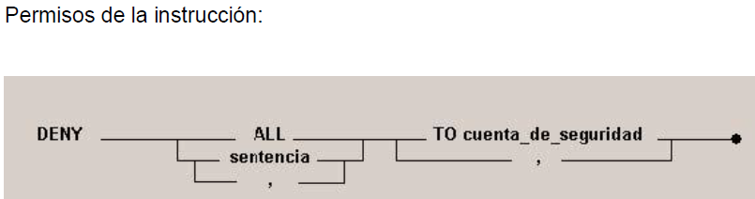
DENY (Cancelar o negar permisos)
Crea una entrada en el sistema de seguridad que deniega un permiso de una cuenta de seguridad en la base de datos.

Slide 71
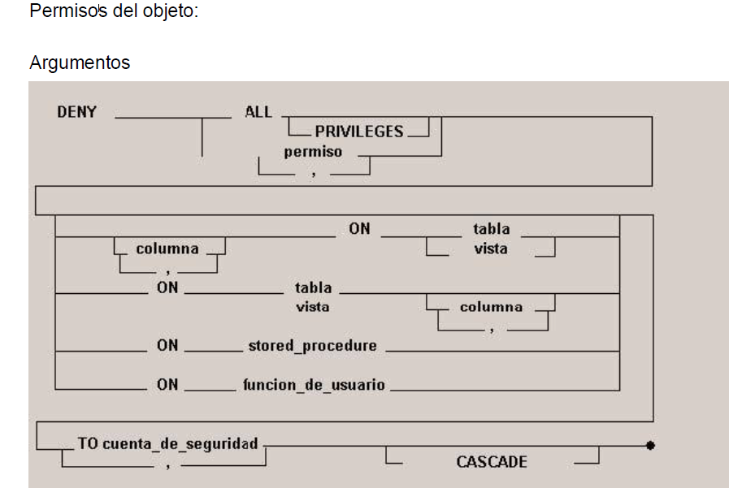
DENY (Cancelar o negar permisos)

Slide 72
Deny: En detalle
ALL: Especifica que se deniegan todos los permisos aplicables.
sentencia: Es la instrucción para la que se deniega el permiso. La lista de instrucciones puede contener:
CREATE DATABASE
CREATE DEFAULT
CREATE FUNCTION
CREATE PROCEDURE
CREATE RULE
CREATE TABLE
CREATE VIEW
BACKUP DATABASE
BACKUP LOG

Slide 73
Deny: En detalle
n: Es un marcador de posición que indica que el elemento se puede repetir en una lista separada por comas.
TO: Especifica la lista de cuentas de seguridad. cuenta_de_seguridad: Es la cuenta de seguridad de la base de datos actual cuyos permisos se quitan. La cuenta de seguridad puede ser de:
Un Usuario
Una Función.
Un Usuario del SO.
UnGrupo del SO.

Slide 74
Deny: En detalle
PRIVILEGES: Es una palabra clave opcional que se puede incluir para cumplir con SQL-92.
permiso: Se trata de un permiso de objeto denegado. Cuando se deniegan permisos sobre una tabla o una vista, la lista de permisos puede incluir una o más de las siguientes instrucciones:
SELECT, INSERT, DELETE o UPDATE.
Los permisos de objeto que se deniegan sobre una tabla también pueden incluir REFERENCES y los permisos de objeto que se deniegan sobre un procedimiento almacenado o procedimiento almacenado extendido pueden incluir EXECUTE. Cuando se deniegan permisos sobre columnas, la lista de permisos puede incluir SELECT o UPDATE.

Slide 75
Deny: En detalle
columna: Es el nombre de la columna de la tabla actual para la que se deniegan los permisos.
tabla: Es el nombre de la tabla de la base de datos actual para la que se deniegan los permisos.
vista: Es el nombre de la vista de la base de datos actual para la que se deniegan los permisos.
stored_procedure: Es el nombre del procedimiento almacenado de la base de datos actual para el que se deniegan los permisos.
funcion_de_usuario: Es el nombre de la función definida por el usuario sobre la que se deniegan los permisos.

Slide 76
Deny: En detalle
CASCADE: Especifica que se deniegan los permisos de cuenta_de_seguridad y los permisos concedidos a otras cuentas de seguridad por cuenta_de_seguridad.
Utilice CASCADE cuando deniegue un permiso que se puede conceder. Si no se especifica CASCADE y se ha concedido al usuario especificado el permiso WITH GRANT OPTION, se devuelve un error.

Slide 77
Deny: Observaciones
Si se utiliza la instrucción DENY para impedir que un usuario obtenga un permiso y, posteriormente, se agrega el usuario a un grupo o función que tenga el permiso concedido, el usuario no obtiene acceso al permiso.
Utilice la instrucción REVOKE para quitar un permiso denegado de una cuenta de usuario. La cuenta de seguridad no obtiene acceso al permiso a menos que se haya concedido el permiso a un grupo o función del que el usuario es miembro.
Utilice la instrucción GRANT para quitar un permiso denegado y para aplicar explícitamente el permiso a la cuenta de seguridad.

Slide 78
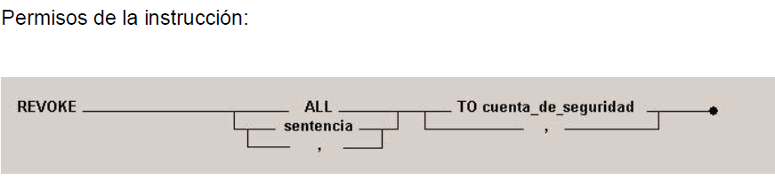
REVOKE (Revocar permisos)
Quita un permiso otorgado o denegado previamente de un usuario de la base datos actual.

Slide 79

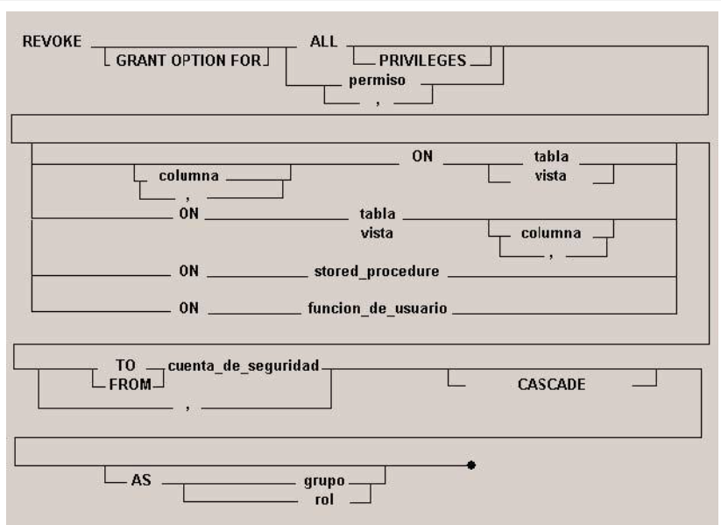
REVOKE (Revocar permisos)

Slide 80
Revoke En detalle:
ALL: Especifica que se quitan todos los permisos aplicables.
sentencia: Es la instrucción para la que se quita el permiso. La lista de instrucciones puede contener:
CREATE DATABASE
CREATE DEFAULT
CREATE FUNCTION
CREATE PROCEDURE
CREATE RULE
CREATE TABLE
CREATE VIEW BACKUP
DATABASE BACKUP LOG

Slide 81
Revoke En detalle:
n: Es un marcador de posición que indica que el elemento se puede repetir en una lista separada por comas.
FROM: Especifica la lista de cuentas de seguridad. cuenta_de_seguridad: Es la cuenta de seguridad de la base de datos actual cuyos permisos se quitan. La cuenta de seguridad puede ser de:
Un Usuario
Una Función.
Un Usuario del SO.
UnGrupo del SO.

Slide 82
Revoke En detalle:
GRANT OPTION FOR: Especifica que se van a quitar los permisos WITH GRANT OPTION. Utilice las palabras clave GRANT OPTION FOR con REVOKE para anular el efecto de la configuración WITH GRANT OPTION especificada en la instrucción GRANT. El usuario todavía tiene los permisos, pero no puede otorgarlos a otros usuarios.
Si los permisos que se van a revocar no se otorgaron originalmente con la opción WITH GRANT OPTION, GRANT OPTION FOR se pasa por alto si se especifica y los permisos se revocan normalmente.
Si los permisos que se van a revocar se otorgaron originalmente con la opción WITH GRANT OPTION, especifique las cláusulas CASCADE y GRANT OPTION FOR; en caso contrario, se devuelve un error.

Slide 83
Revoke En detalle:
PRIVILEGES: Es una palabra clave opcional que se puede incluir para cumplir con SQL-92.
permiso: Se trata del permiso de objeto que se revoca. Cuando se revocan permisos en una tabla o una vista, la lista de permisos puede incluir una o más de las siguientes instrucciones: SELECT, INSERT, DELETE o UPDATE.
Los permisos del objeto revocados en una tabla también pueden incluir REFERENCES y los permisos del objeto revocados en un procedimiento almacenado o un procedimiento almacenado extendido pueden ser permisos EXECUTE. Cuando se revocan permisos en columnas, la lista de permisos puede incluir SELECT o UPDATE.

Slide 84
Revoke En detalle:
columna: Es el nombre de la columna de la base de datos actual cuyos permisos se quitan.
tabla: Es el nombre de la tabla de la base de datos actual cuyos permisos se quitan.
vista: Es el nombre de la vista de la base de datos actual cuyos permisos se quitan.
stored_procedure: Es el nombre del procedimiento almacenado de la base de datos actual cuyos permisos se quitan.
funcion_de_usuario: Es el nombre de la función definida por el usuario para la que se retiran los permisos.

Slide 85
Revoke En detalle:
TO: Especifica la lista de cuentas de seguridad.
CASCADE: Especifica que los permisos se quitan de cuenta_de_seguridad, así como de otras cuentas de seguridad a las que cuenta_de_seguridad otorgó permisos. Utilícelo cuando revoque un permiso que se puede otorgar.

Slide 86
Revoke En detalle:
Si los permisos que se revocan se otorgaron originalmente a cuenta_de_seguridad con la opción WITH GRANT OPTION, especifique las cláusulas CASCADE y GRANT OPTION FOR; en caso contrario, se devuelve un error. Al especificar las cláusulas CASCADE y GRANT OPTION FOR se revocan solamente los permisos otorgados con la opción WITH GRANT OPTION desde cuenta_de_seguridad, así como los de las demás cuentas de seguridad a las que cuenta_de_seguridad otorgó permisos.

Slide 87
Revoke En detalle:
AS {grupo | rol} :
Especifica el nombre opcional de la cuenta de seguridad de la base de datos actual bajo cuya autoridad se ejecutará la instrucción REVOKE. AS se utiliza cuando los permisos de un objeto se otorgan a un grupo o función, y es necesario revocar los permisos del objeto a otros usuarios. Debido a que sólo un usuario, y no un grupo o función, puede ejecutar una instrucción REVOKE, el miembro específico del grupo o función revoca los permisos del objeto bajo la autoridad del grupo o función.

Slide 88
Revoke En detalle:
Observaciones:
Utilice REVOKE solamente con los permisos de la base de datos actual. Un permiso revocado sólo quita los permisos otorgados o denegados en el nivel en el que se revocan (usuario, grupo o función).

Slide 89
Revoke En detalle:
Por ejemplo, el permiso para ver la tabla autores se otorga explícitamente a la cuenta de usuario Andres, que sólo es miembro de la función empleados. Si a la función empleados se le revoca el permiso de acceso para ver la tabla autores, Andres todavía puede ver la tabla debido a que el permiso se le ha otorgado explícitamente. Andres no podrá ver la tabla autores, sólo en el caso de que también se le revoque el permiso. Si a Andres nunca se le otorgó explícitamente ningún permiso para ver autores, al revocar los permisos a la función empleados, también se impedirá que Andres vea la tabla.

